Slide 1
Презентація досвіду роботи керівника зразкових ансамблів сучасного та бального танцю Чортківського Палацу дітей та юнацтва Гребенюк Наталії Корнелівни

Slide 2
Танець – це універсальний засіб самовираження людини, тому саме він є найпоширенішим з видів мистецтва, який обирають діти.

Slide 3
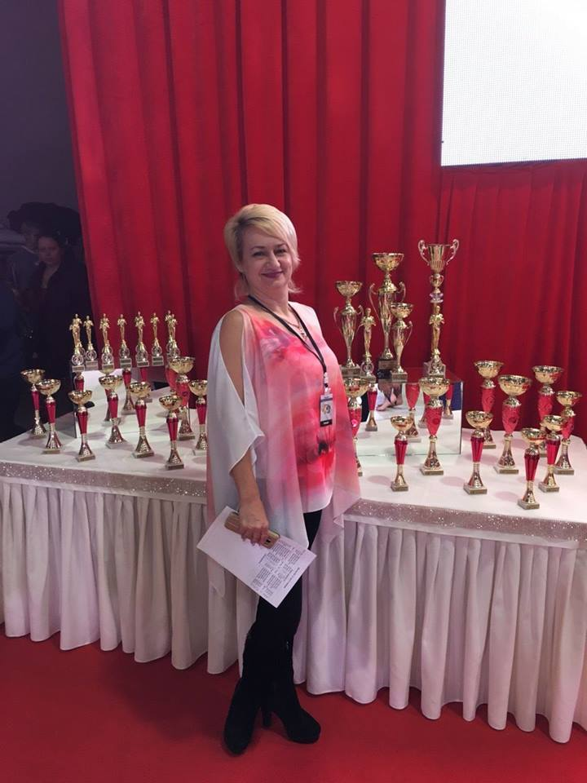
Портрет автора:
Дата народження: 2 січня 1971 рік
Освіта:
вища, у 1994 році закінчила Тернопільський педагогічний інститут;
у 2006 році - Прикарпатський університет.
Спеціальність:
Українсько-російська філологія.
Фізичне виховання.
Посада:
керівник Зразкового ансамблю естрадно-спортивного танцю «Наталі» та Зразкового ансамблю бального танцю «Гранде-данс»
Місце роботи:
Чортківський міський комунальний заклад «Палац дітей та юнацтва» Чортківської міської ради Тернопільської обл.
Стаж роботи: 25 років
Курси підвищення кваліфікації: 2017р.

Slide 4
Педагогічний стаж:
1993-2003рр.
вчитель української мови і літератури, ритміки і хореографії
2003-2010рр.
керівник танцювального гуртка в Палаці дітей та юнацтва
2010-2018рр.
керівник Зразкових ансамблів естрадно-спортивної та бальної хореографії

Slide 5
Моє педагогічне кредо:
Розвивати дитину як неповторну індивідуальність, формувати в ній творчий потенціал, прагнення до самостійної пізнавальної діяльності

Slide 6
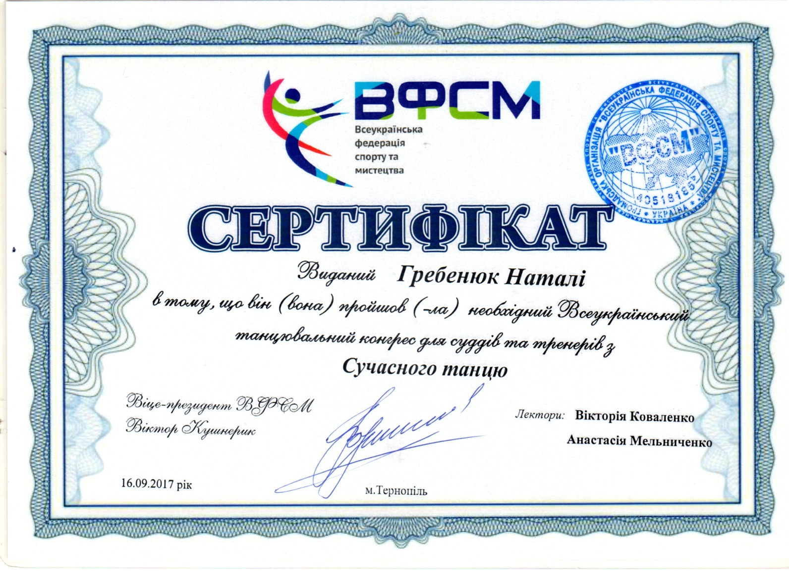
Підвищення кваліфікації та танцювальні конгреси

Slide 7
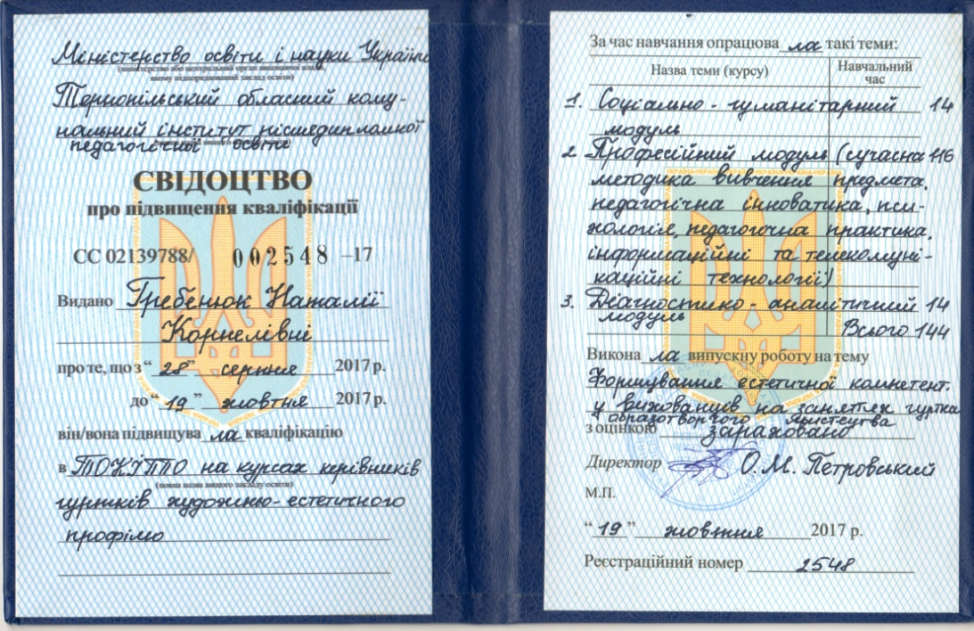

Slide 8
Моє життєве кредо:
Будь майстром, поетом, художником у справі
яку ти робиш
В.О. Сухомлинський

Slide 9
Моя педагогічна філософія:
розвивати, навчати, виховувати одночасно;
максимально враховувати індивідуальні здібності учнів;
будувати роботу на позитивних емоціях вчителя й учня;
всебічно розвивати творчі здібності дітей;
формувати свідому, активну особистість та громадянина.

Slide 10
Проблема над якою працюю:
«Формування естетичної компетентності у вихованців на заняттях з сучасної та бальної хореографії»

Slide 11
Головні напрямки реалізації проблеми:
Діяльність учня
Взаємодія між учителем та учнем
Діяльність учителя
Спілкування для самого вчителя – це професійний інструмент його діяльності, а доброзичливість, комунікативна культура – це обовязкові якості особистості.
Постійно працюю над власною мовленнєвою культурою та вдосконаленням практичних навичок позитивного спілкування.

Slide 12
10 заповідей керівника гуртка
1. Люби, поважай кожну дитину
2. Самовдосконалюйся, будь особистістю
3. Умій слухати дітей, будь терплячим
4. Не навчай того, чим не обізнаний
5. Кажи дитині не тільки те, що тебе у ній радує
6. Не сприймай дитину як власність
7. Допомагай батькам виростити дитину
8. Дорожи довірям дитини
9. Створюй доброзичливий колектив серед батьків та гуртківців
10. Будь веселим, жартами підтримуй та заохочуй позитивне

Slide 13
Головні завдання гурткової діяльності
ПОШУК
СПРИЯННЯ
РЕАЛІЗАЦІЯ
Шукати творчо обдарованих учнів
Визначати їх нахили, здібності
Шукати ефективне застосування їхньої творчості
Активніше залучати учнів до культурно-масових заходів
Дослухатись до їхніх порад і спільно вирішувати проблеми
Сформувати доцільну систему цінностей та мотивів
Демонструвати учням результати їхньої роботи
Показувати їх суспільну значущість
Відкривати творчі грані особистості

Slide 14
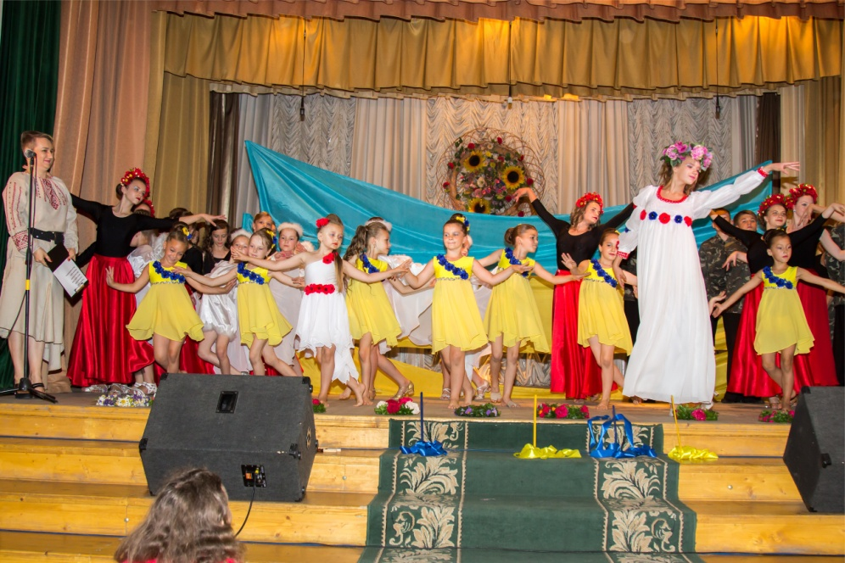
Зразковий ансамбль естрадно-спортивного танцю «Наталі»

Slide 16
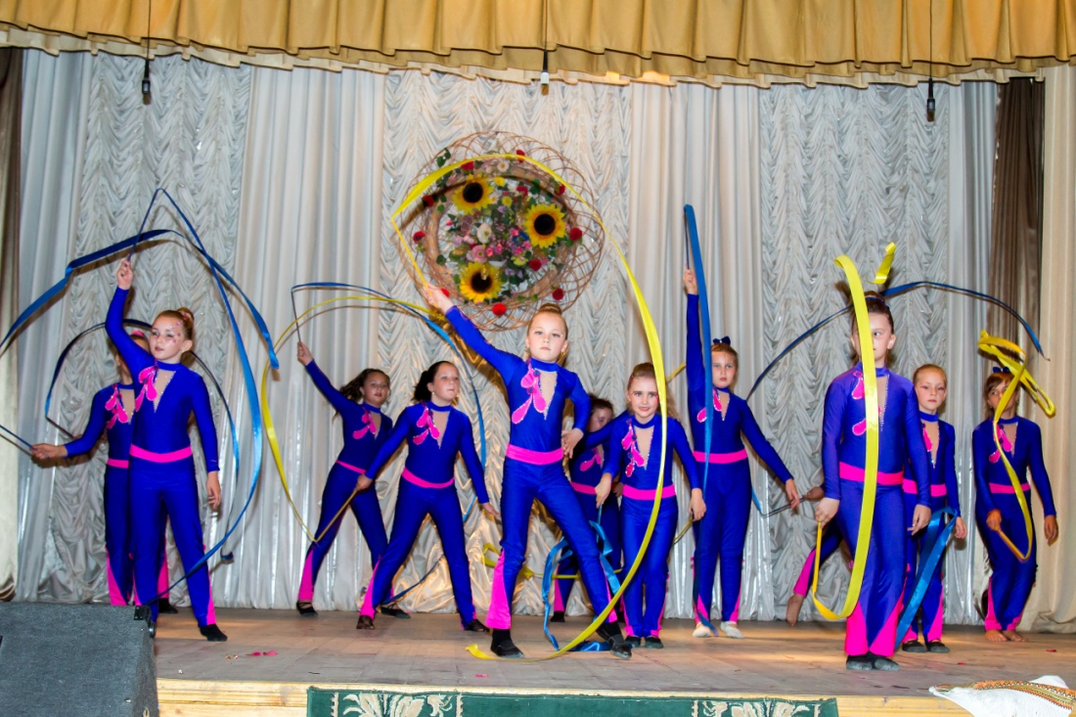
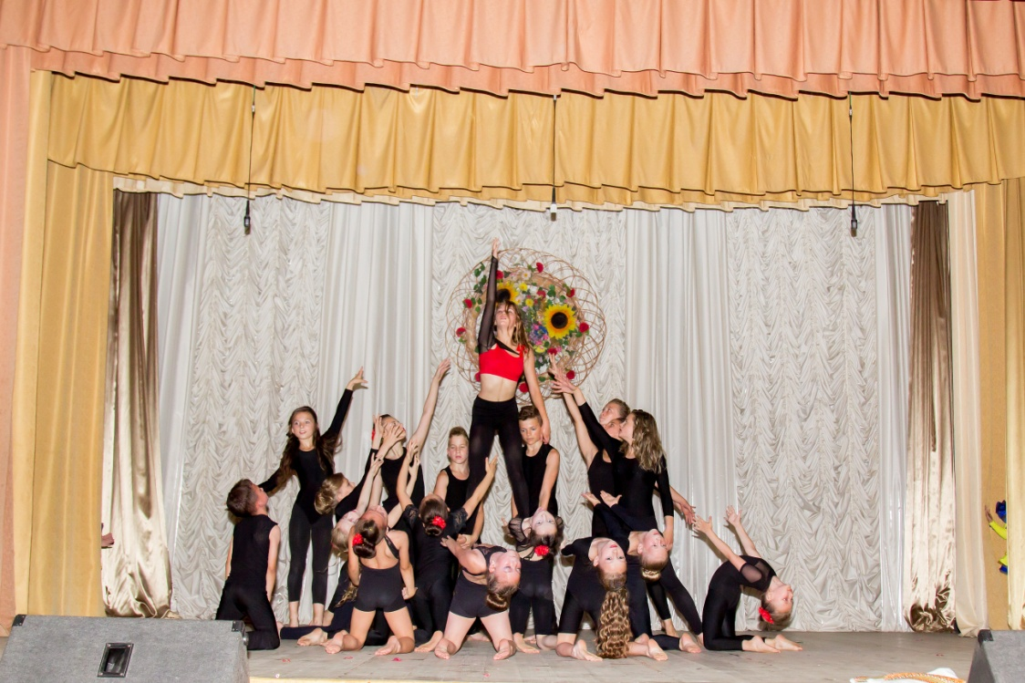

Slide 17
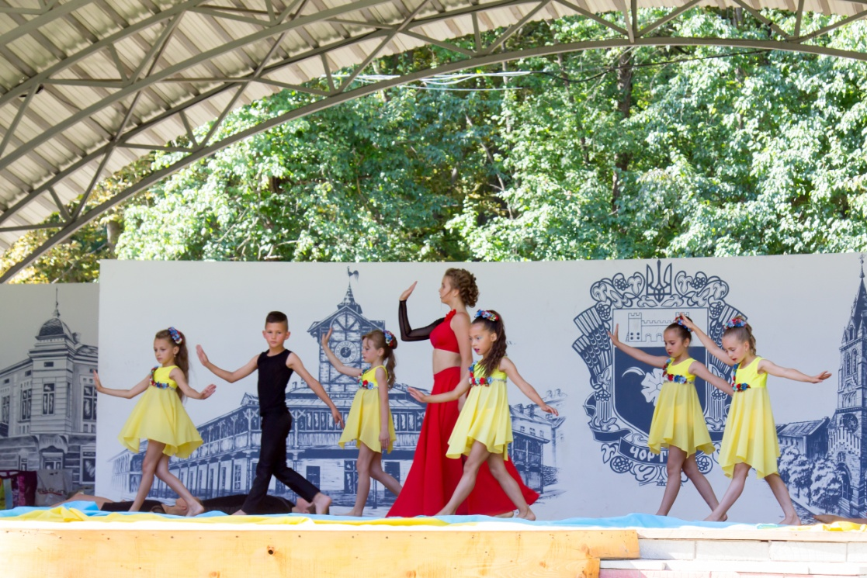
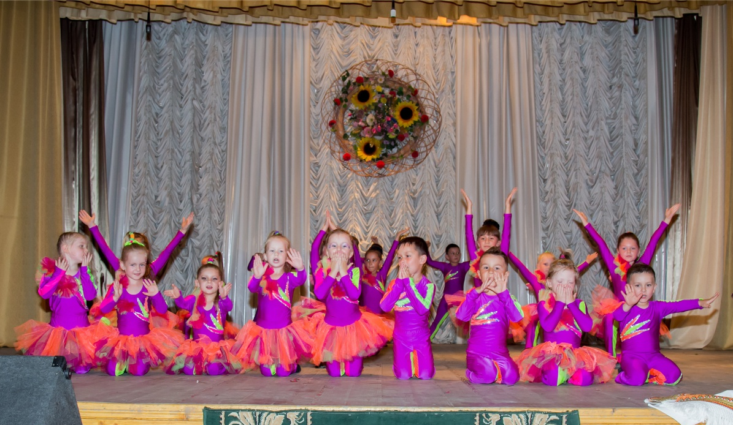

Slide 18
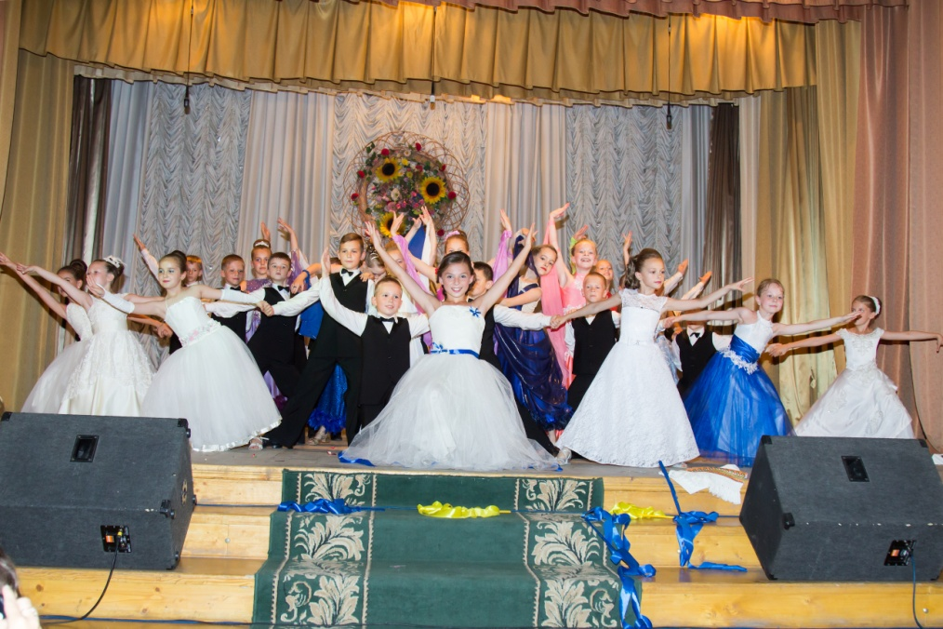
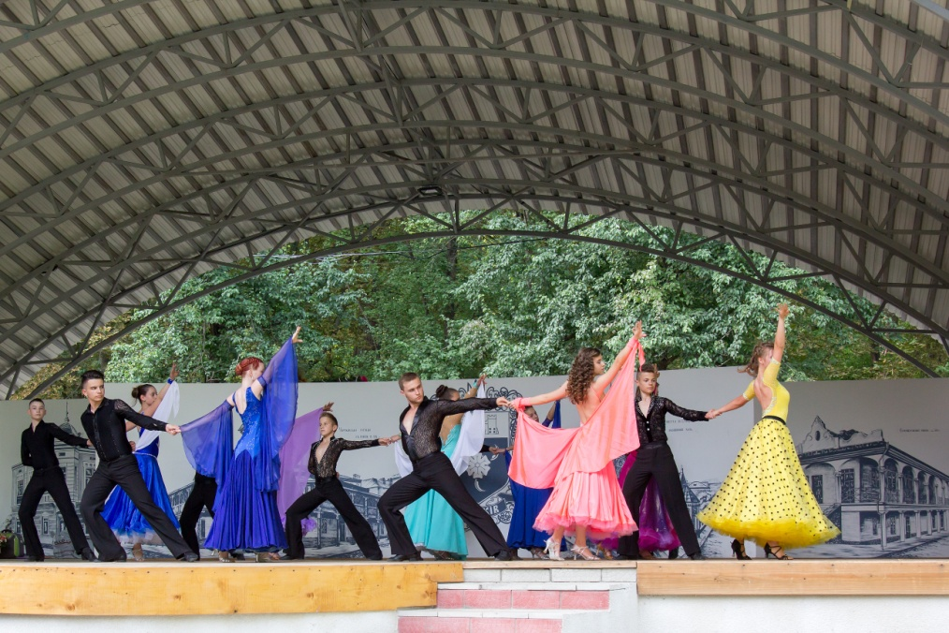
Зразковий ансамбль бального танцю «Гранде-данс»

Slide 19
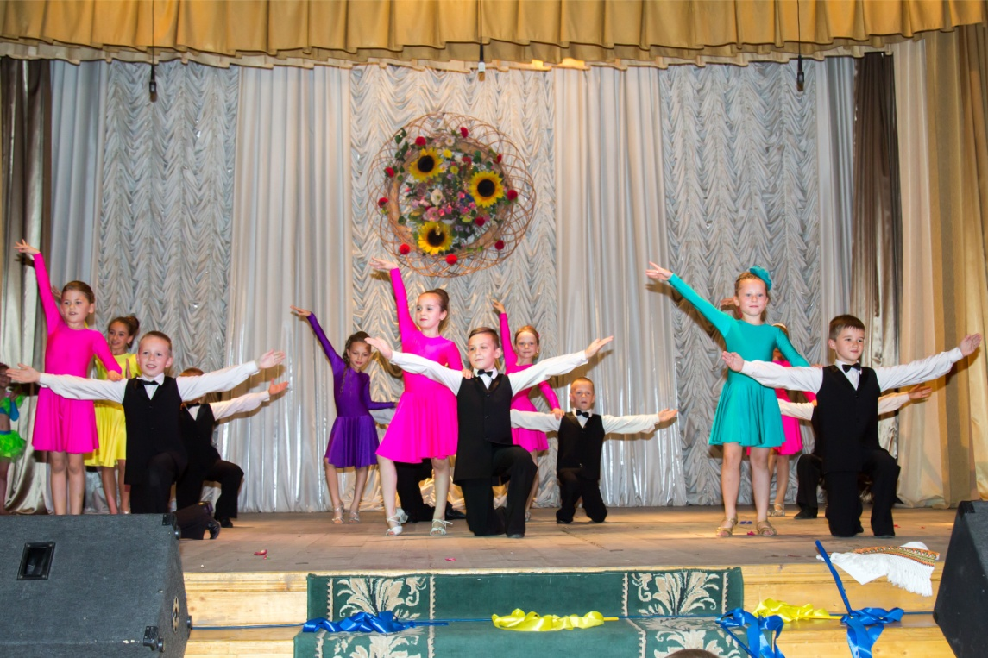
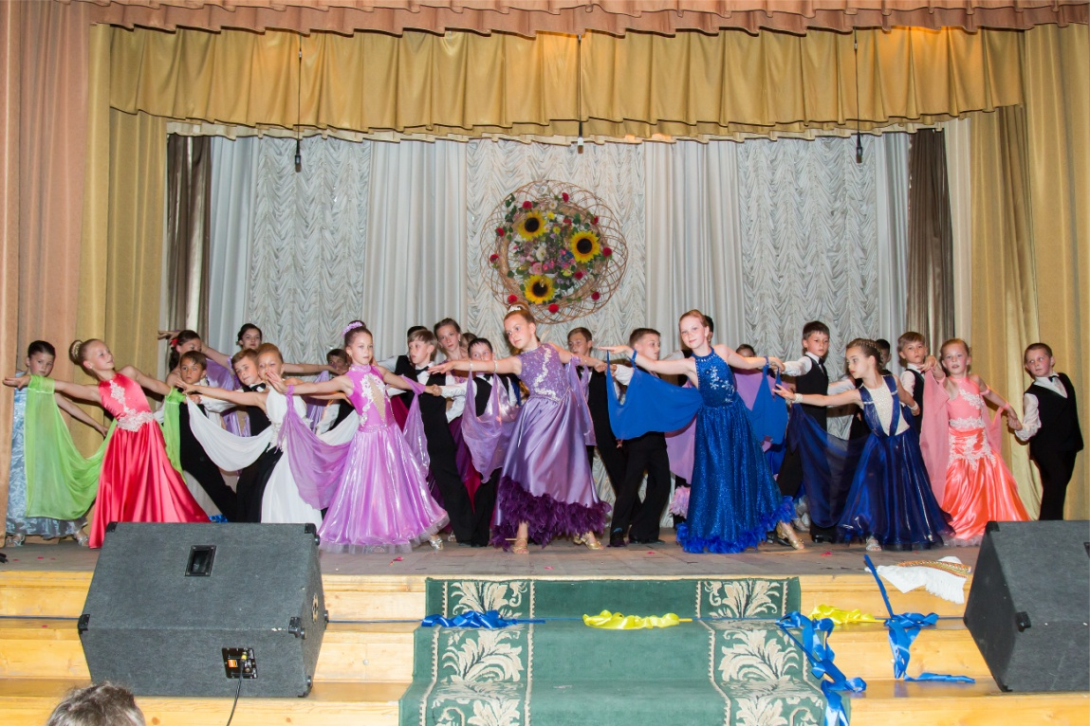

Slide 20
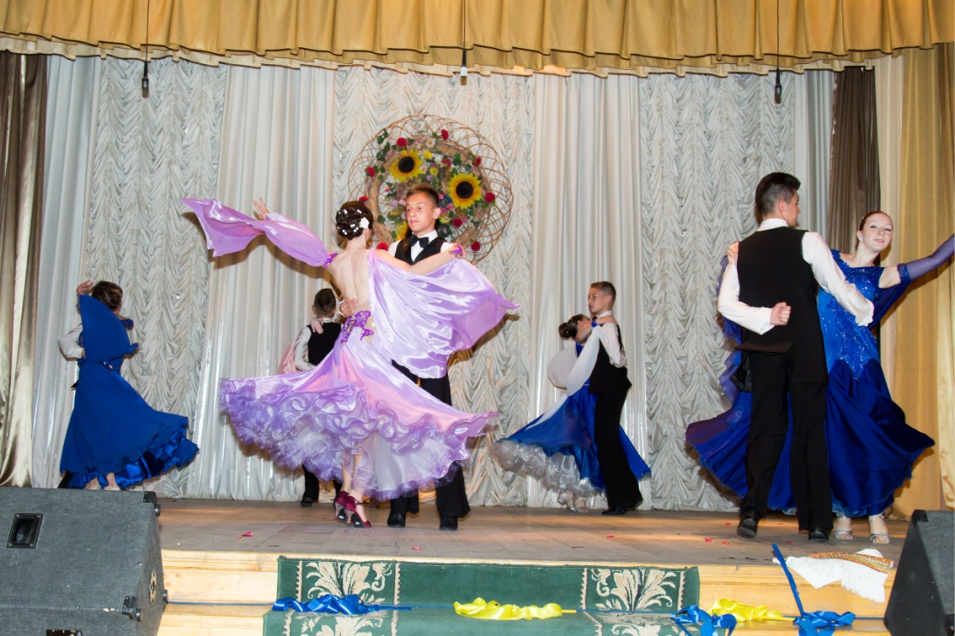
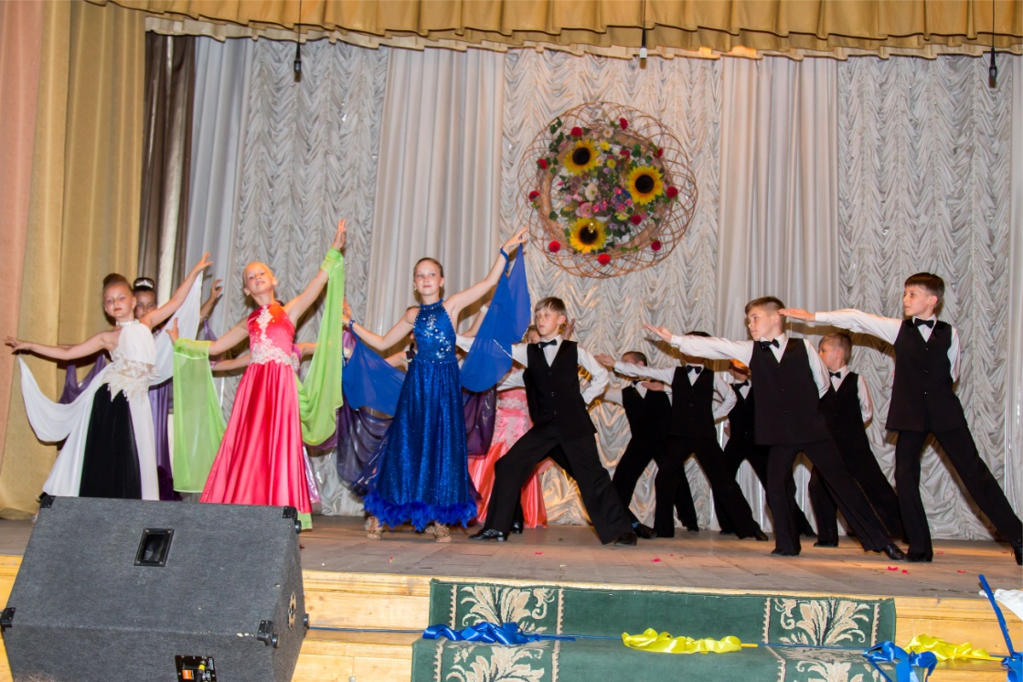

Slide 21
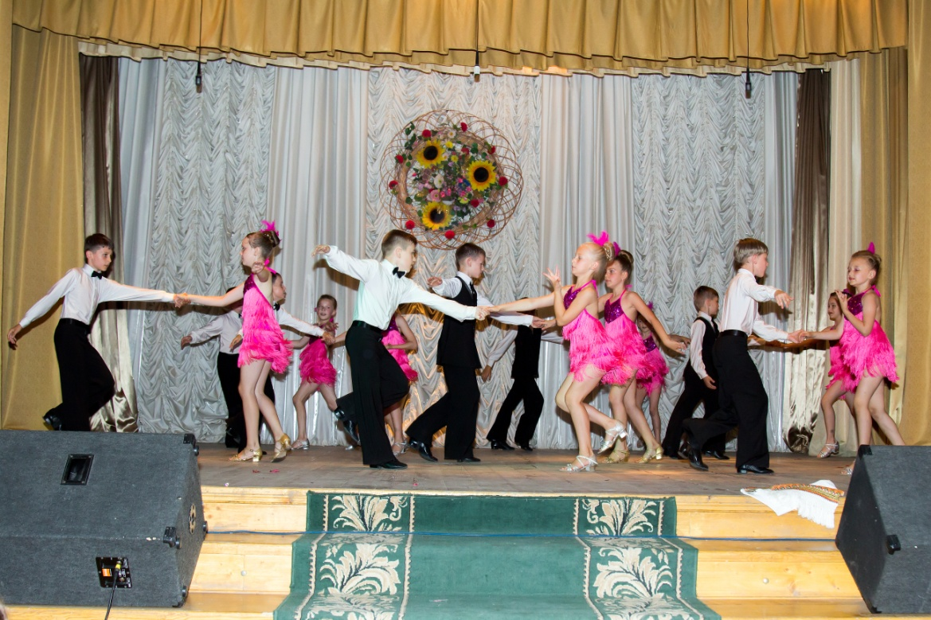
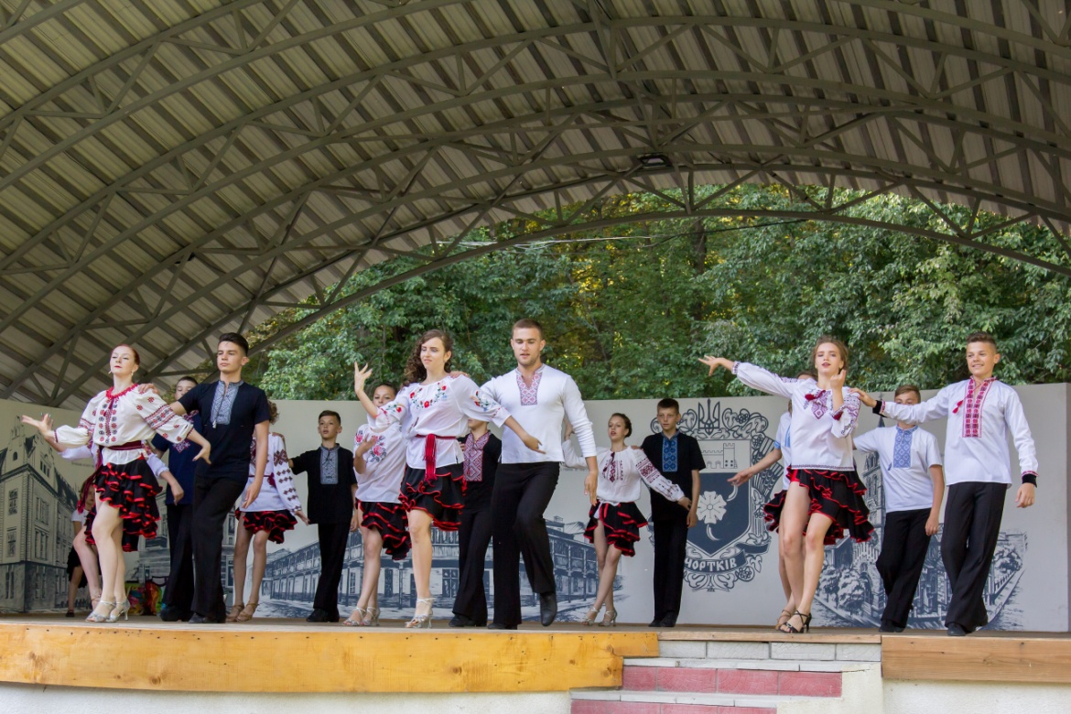

Slide 22
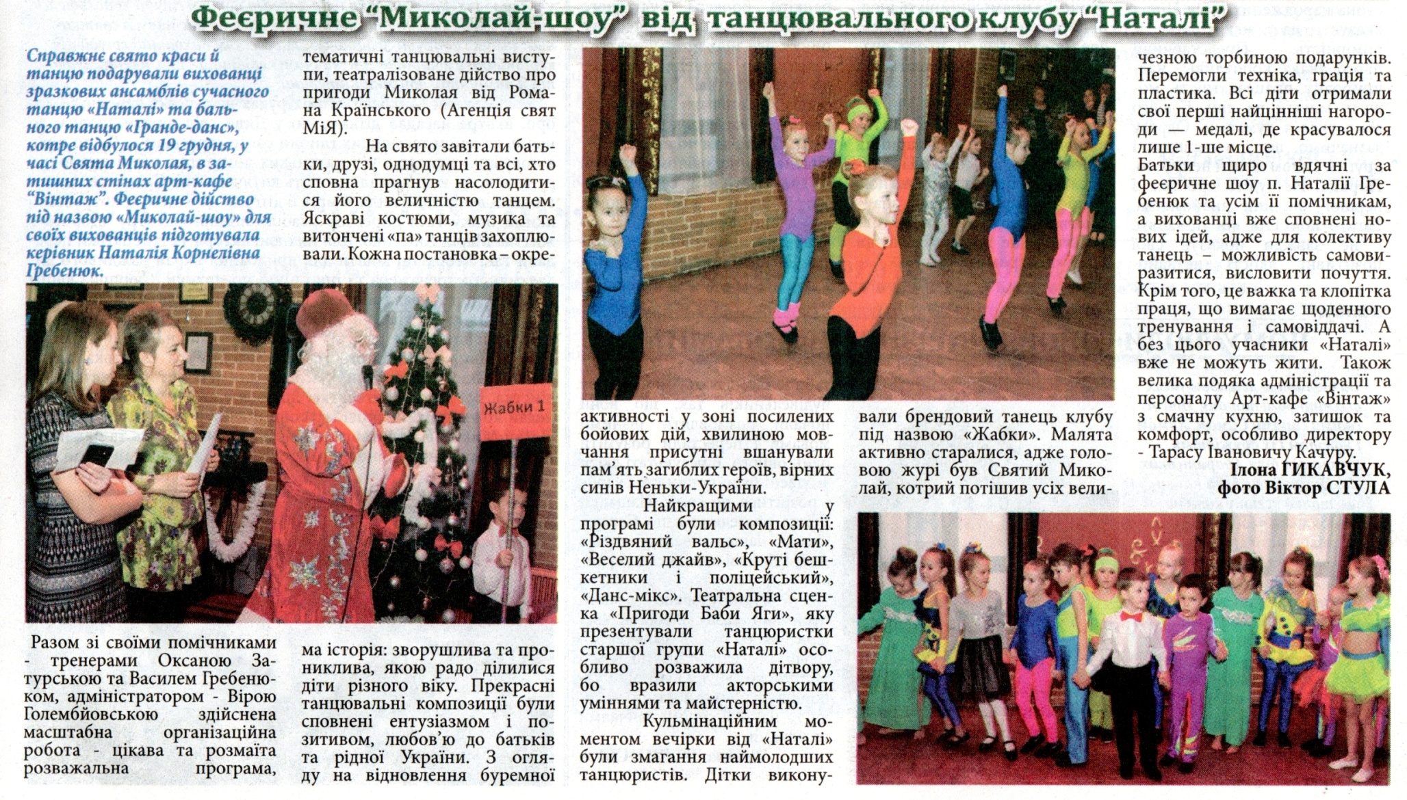
Про нас пишуть…

Slide 23
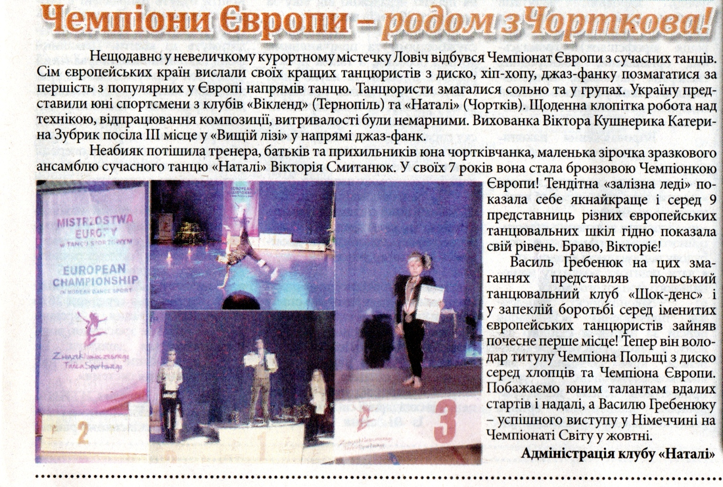

Slide 24
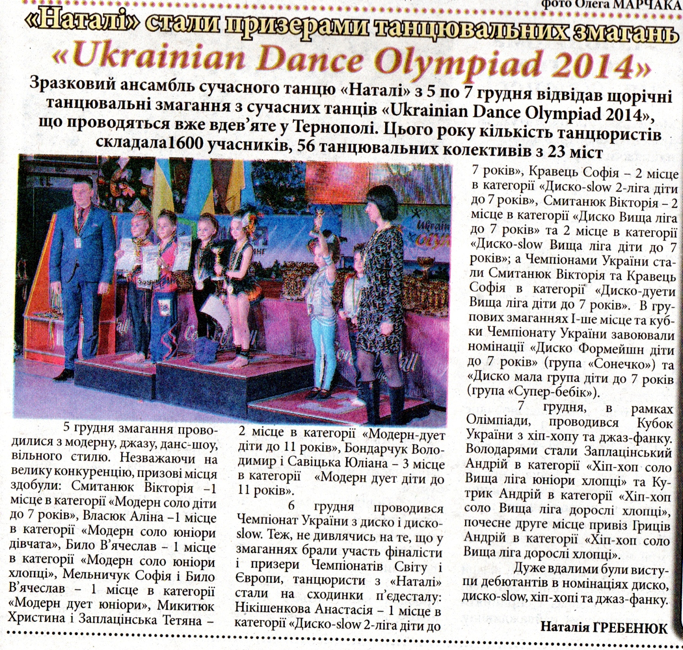

Slide 25
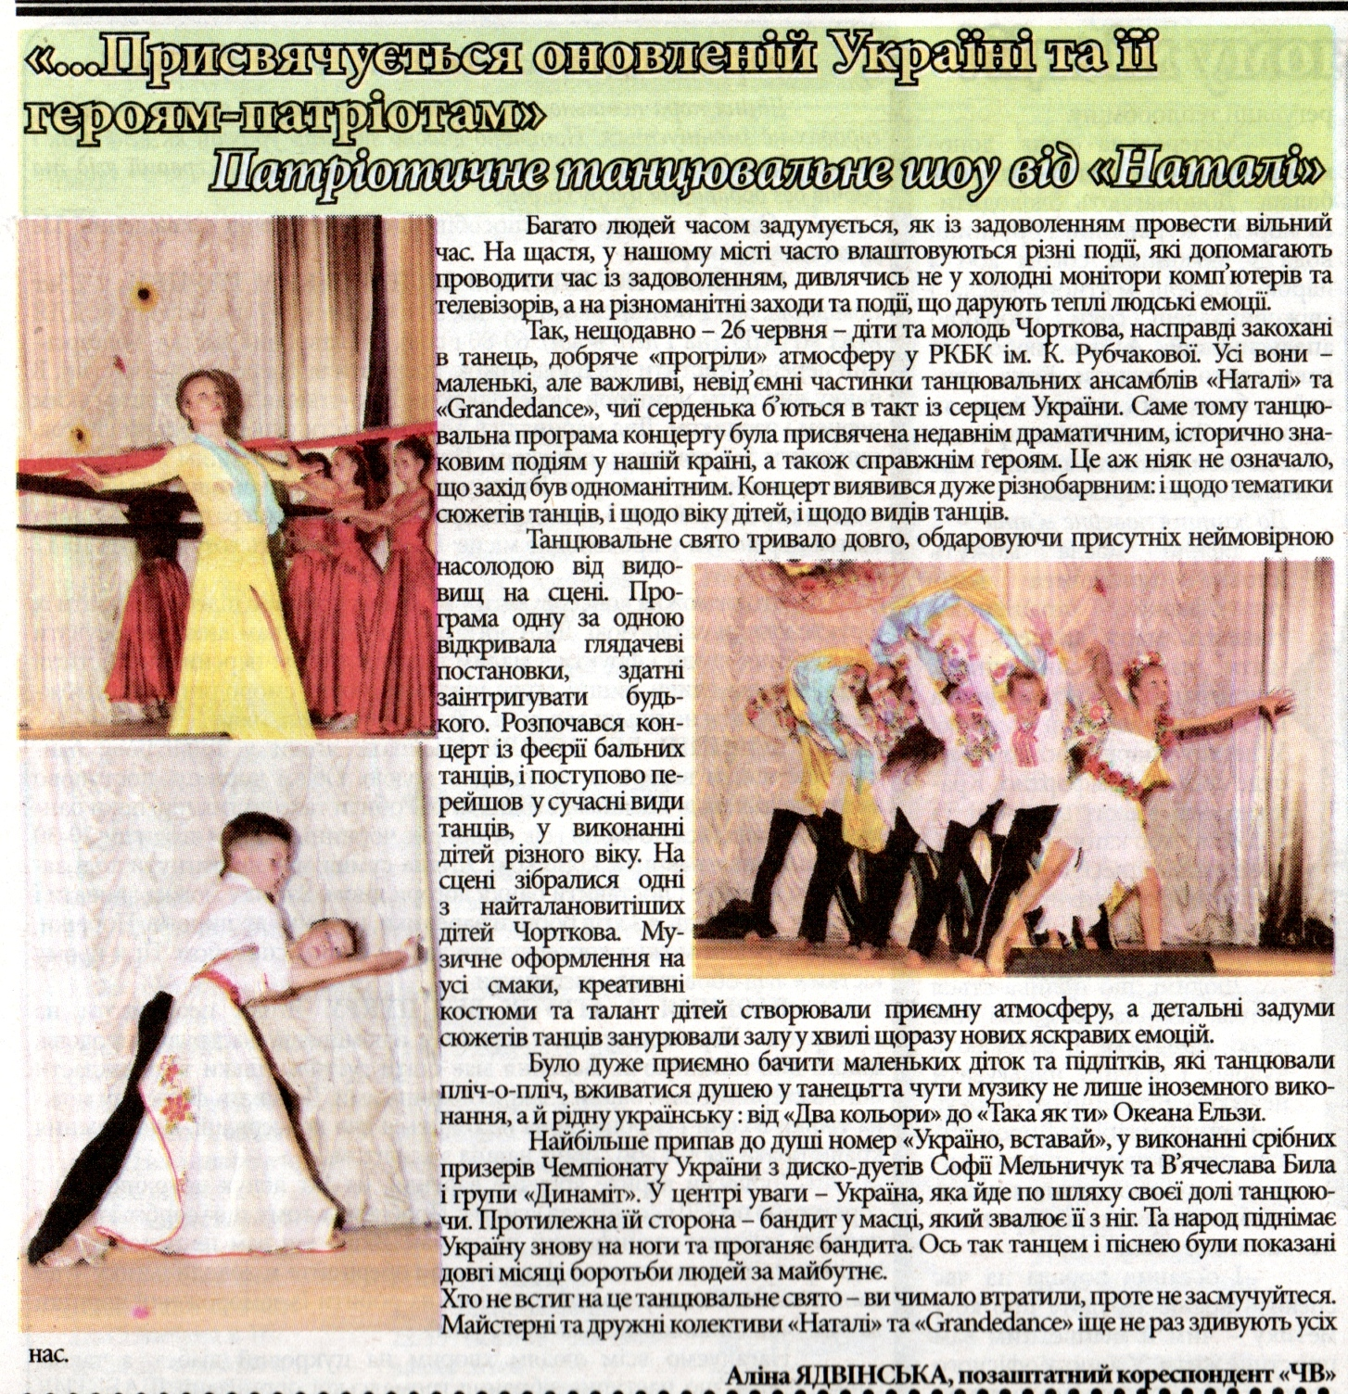

Slide 26
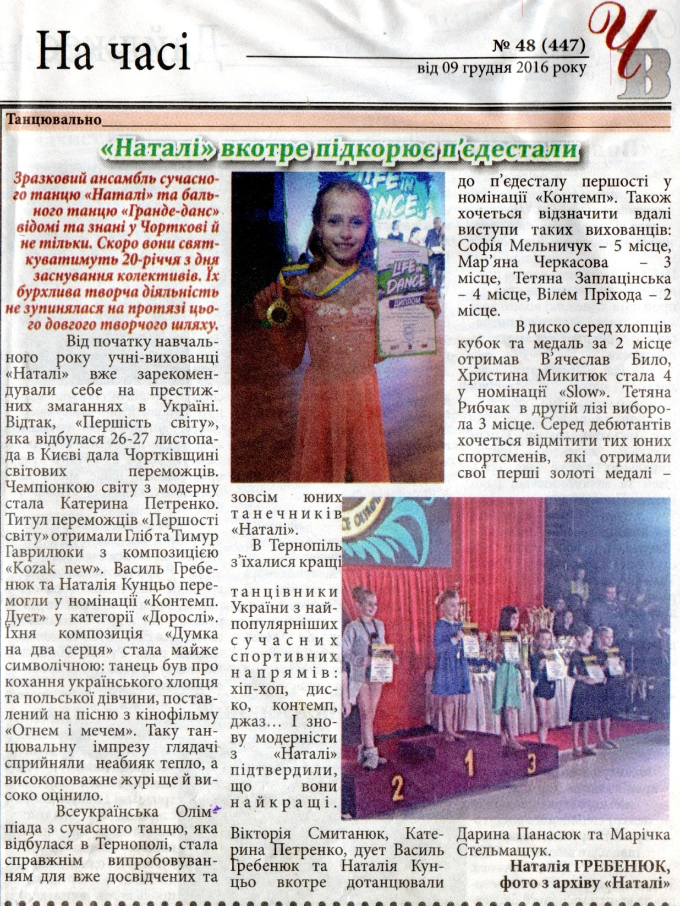

Slide 27
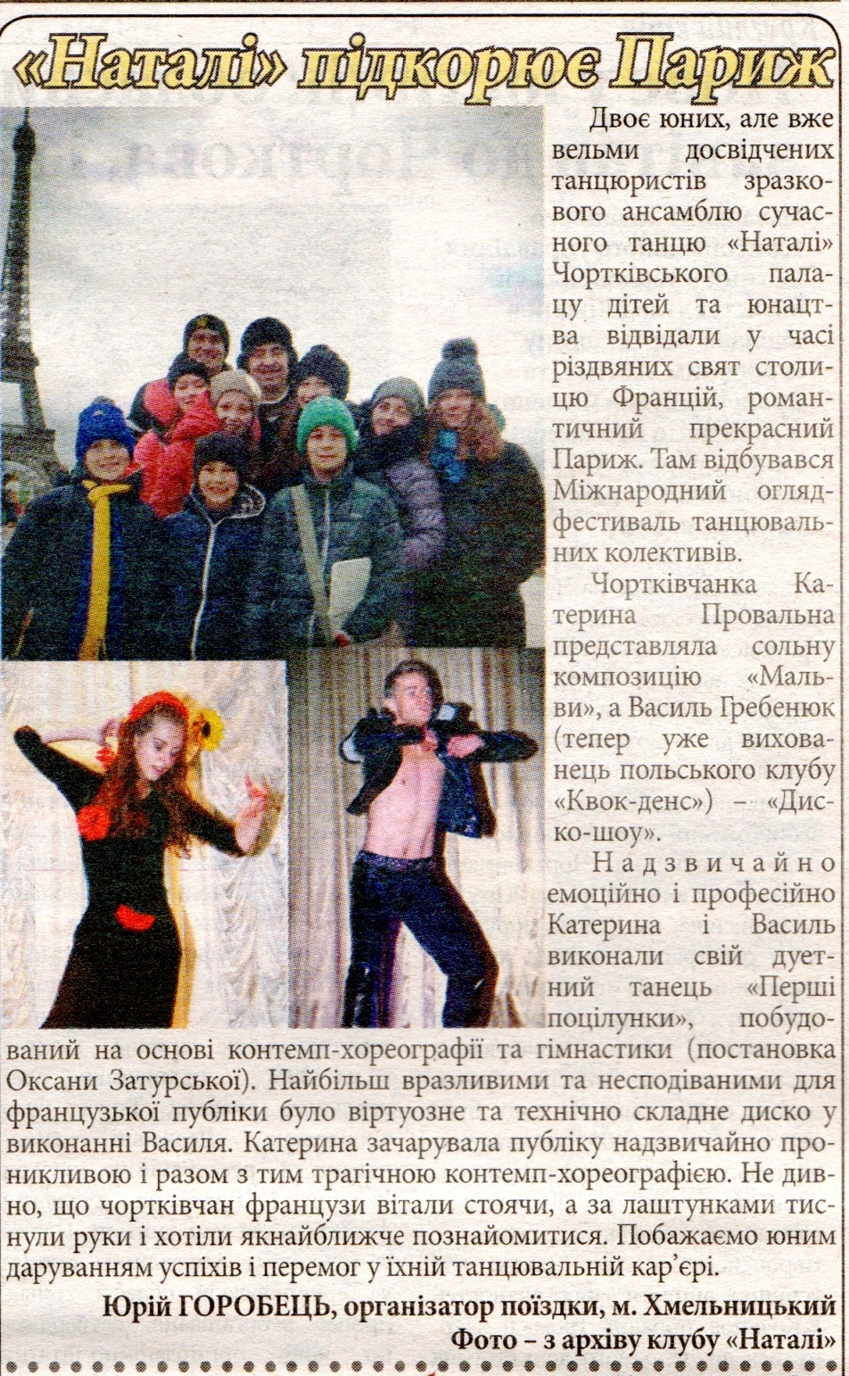

Slide 28
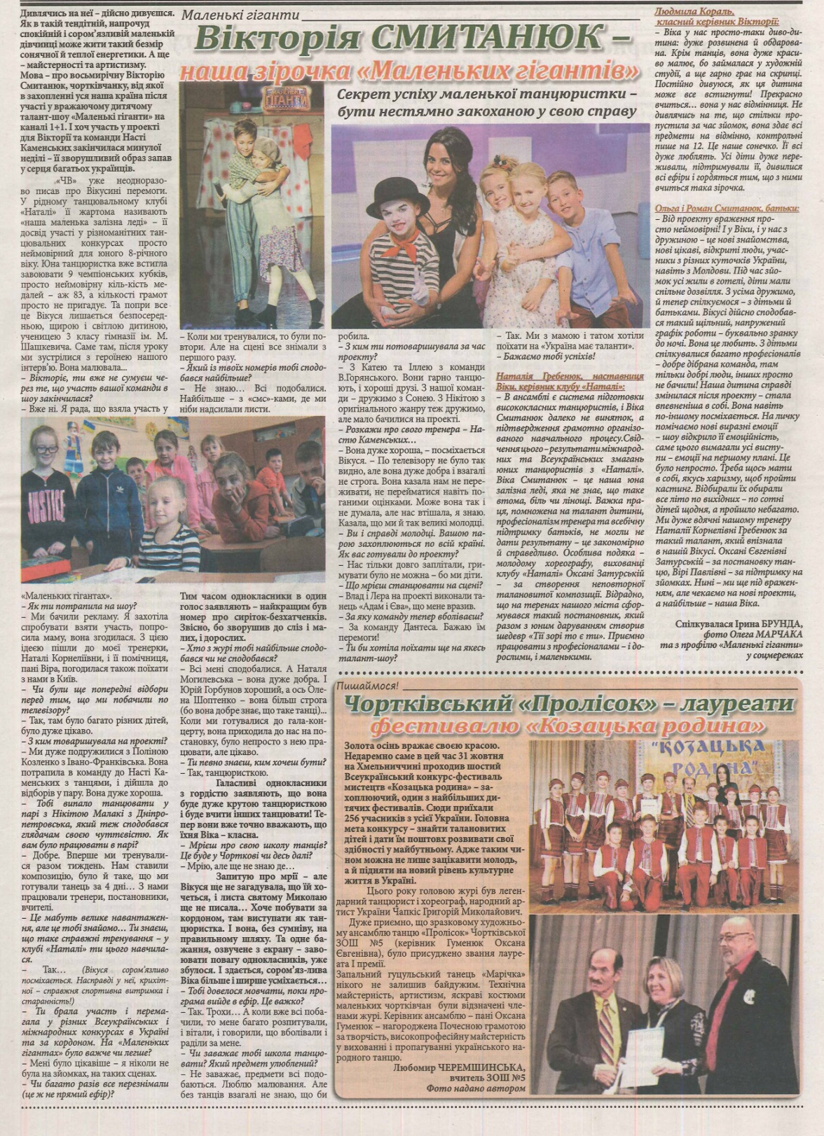

Slide 29
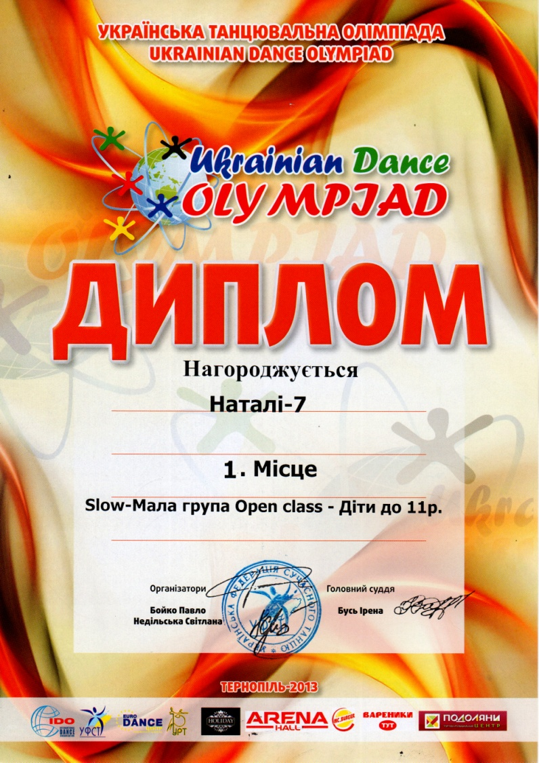
Досягнення ансамблю

Slide 30
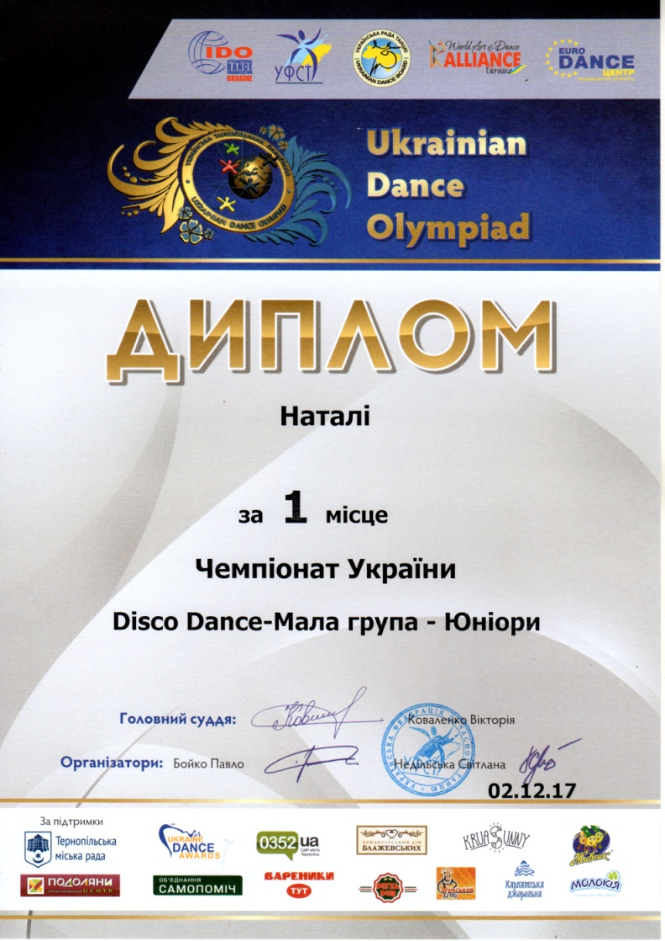
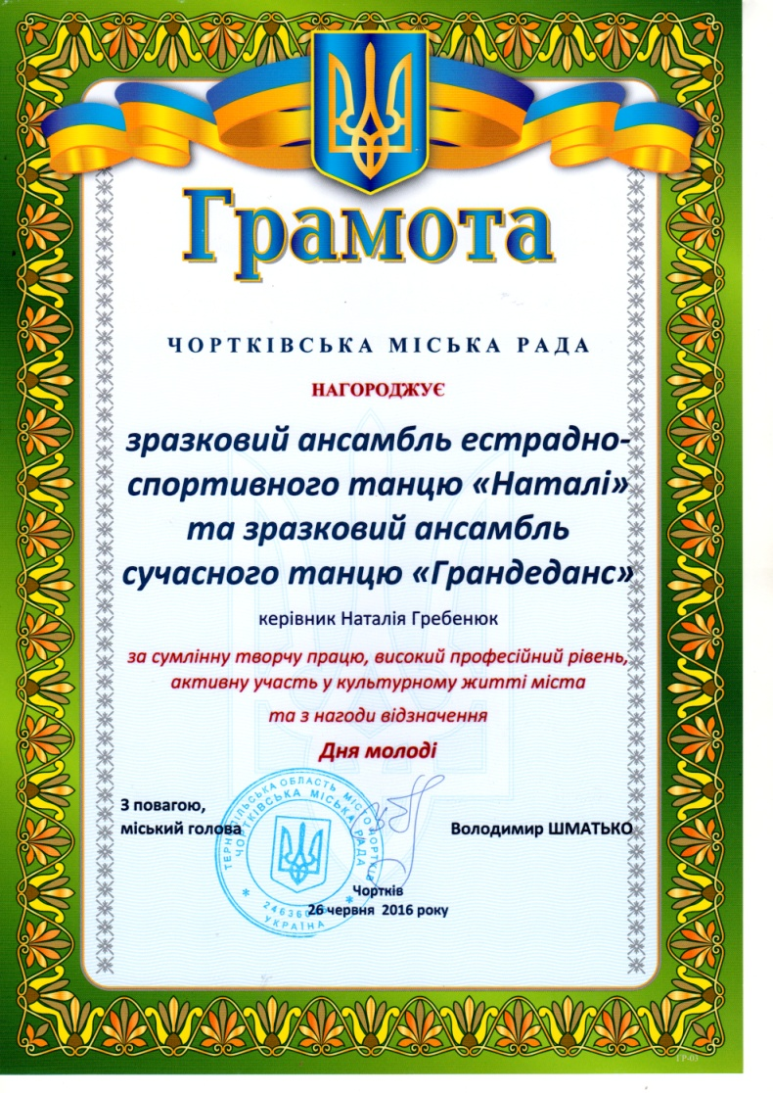

Slide 31
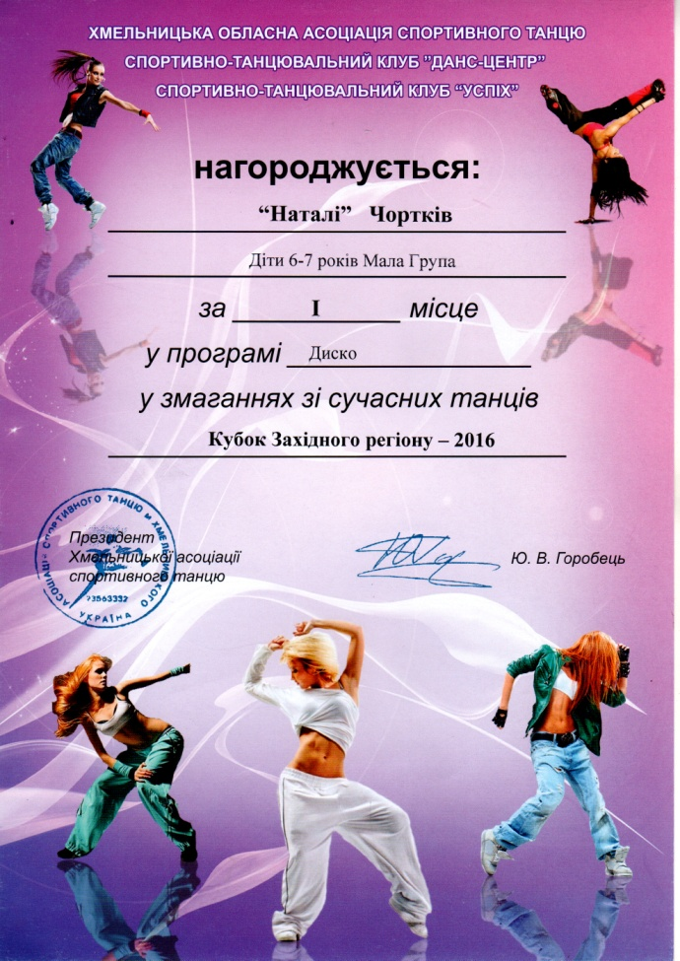
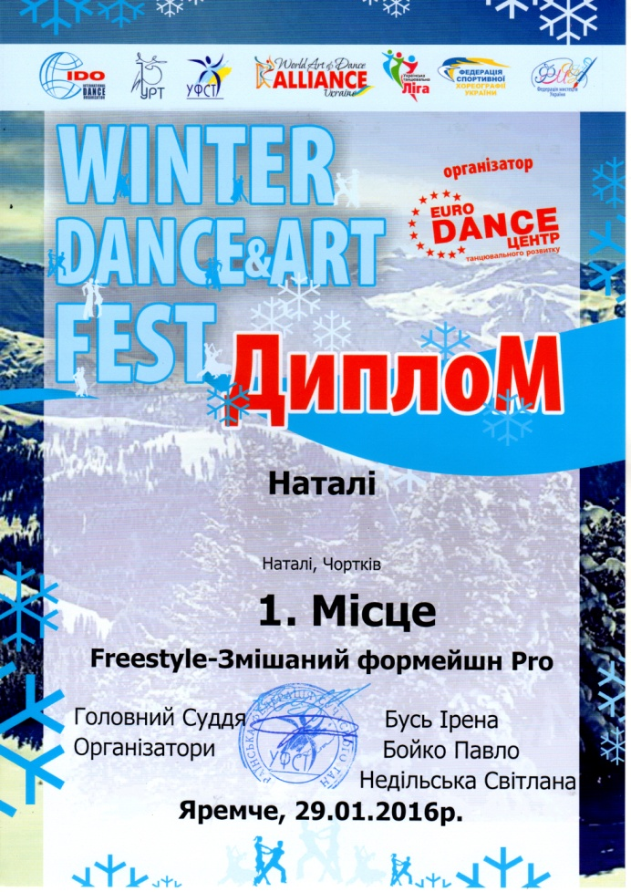
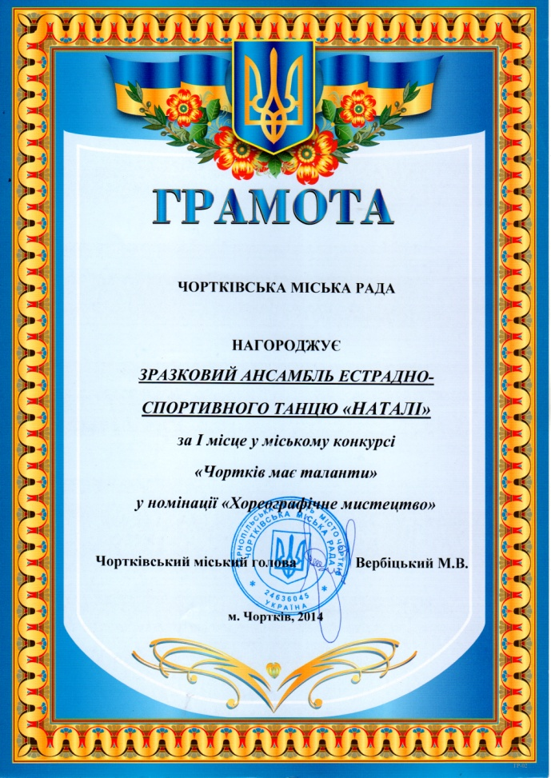

Slide 32
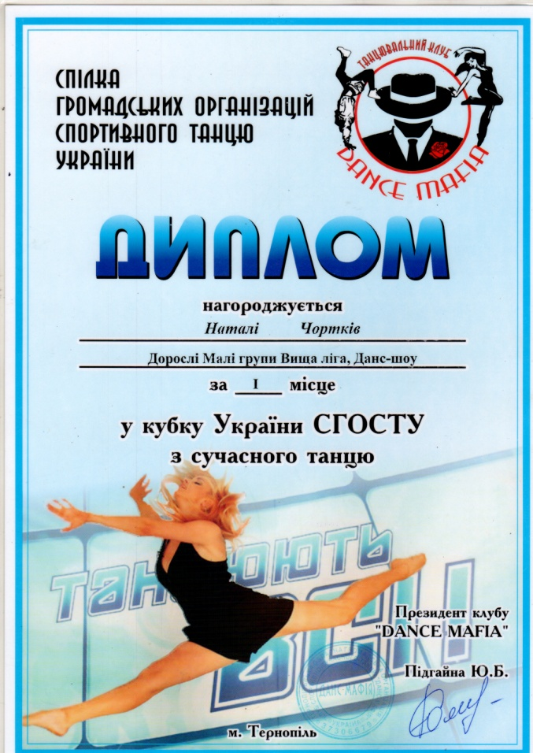
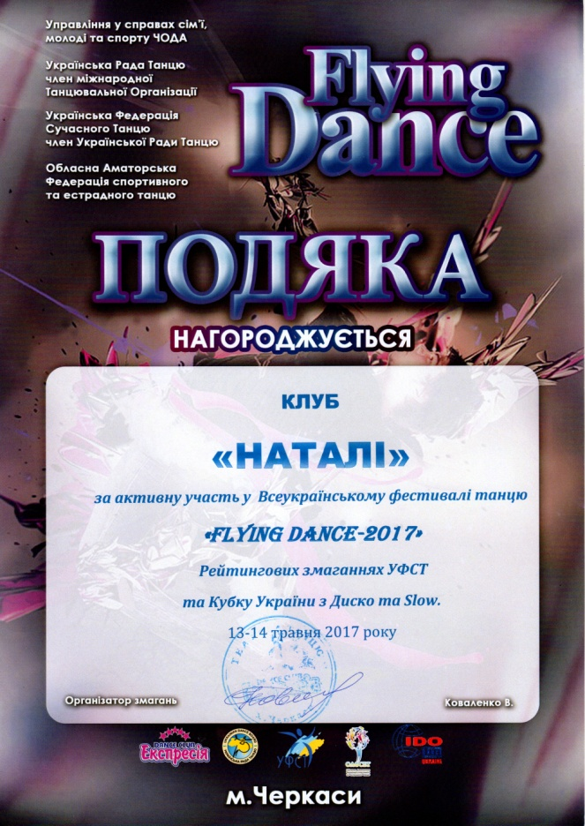

Slide 33
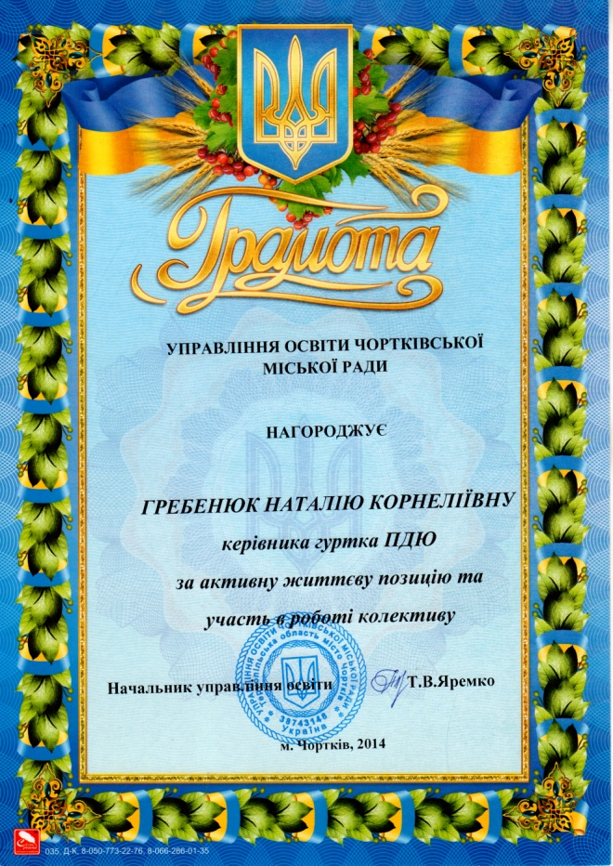
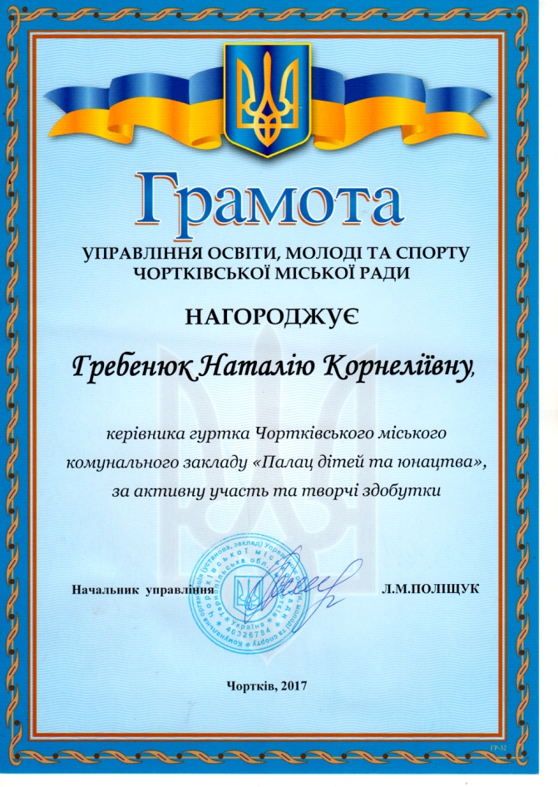
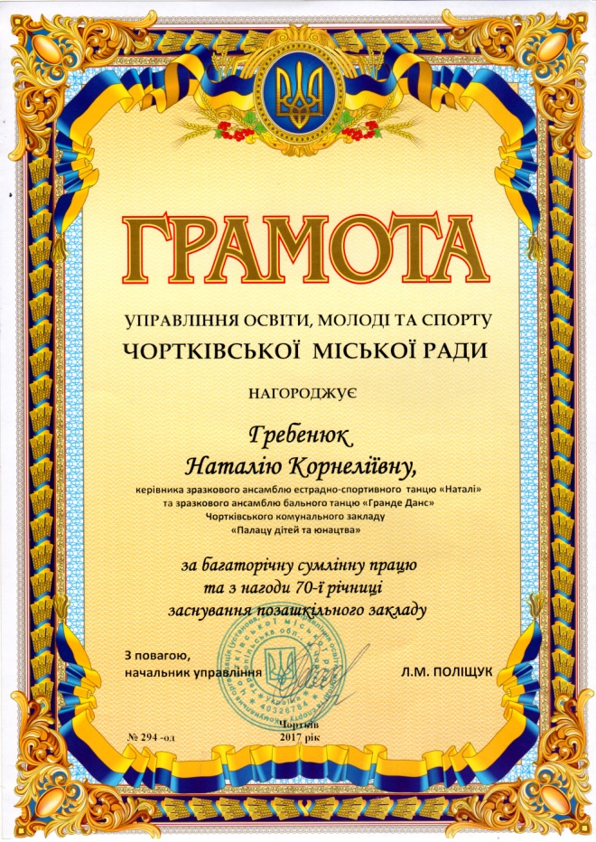
Досягнення керівника

Slide 34
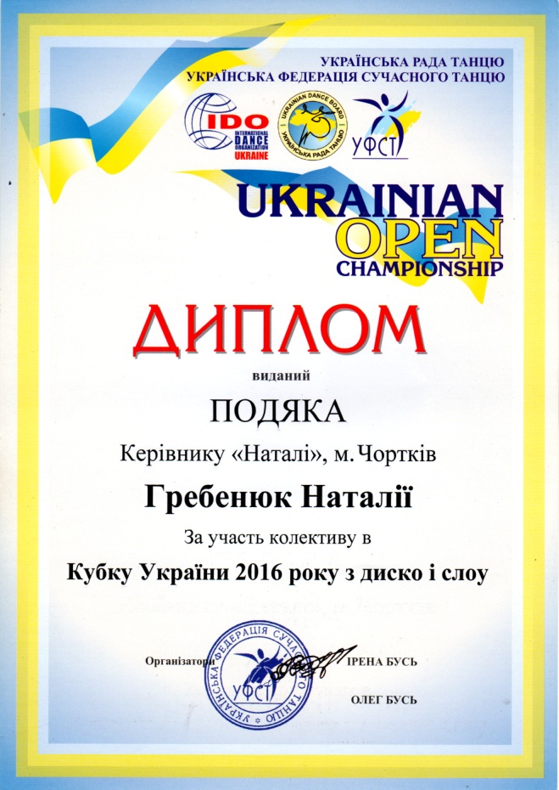
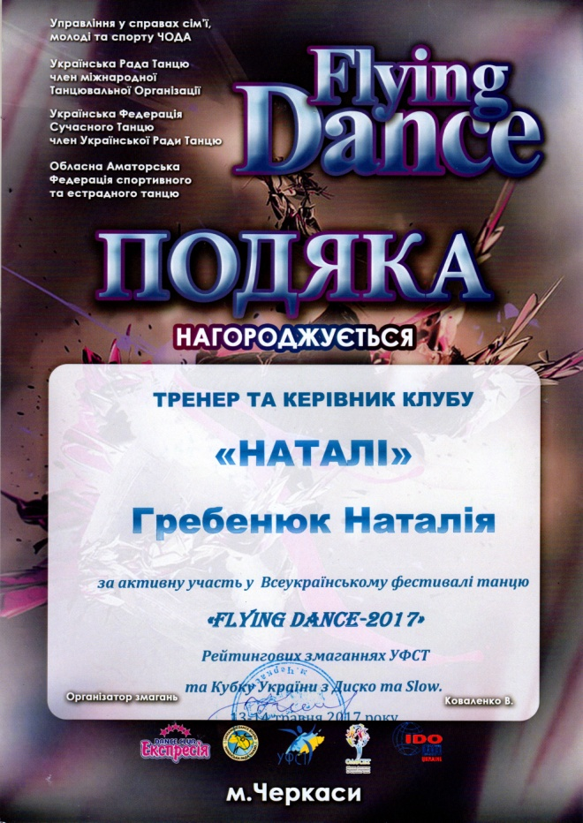
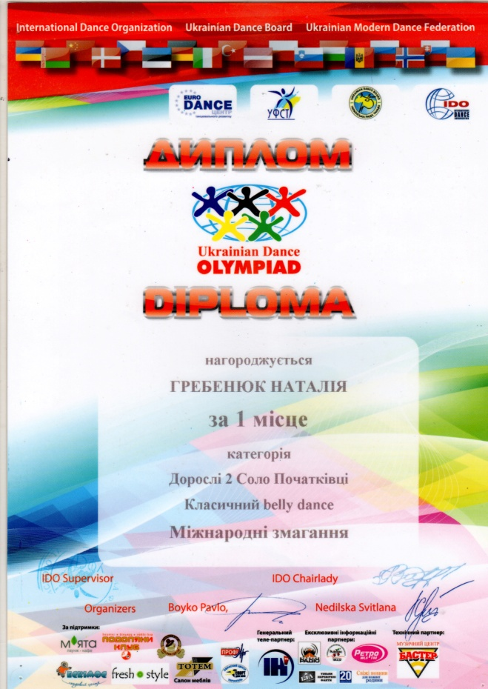

Slide 35
